Slide 1
CONȚINUTUL ÎNVĂȚĂMÂNTULUI
Chiș Bogdan, Lucaci George, Moga Antonia, Mutu Vlad

Slide 2
CUPRINS
01
04
02
05
03
REPERE CONCEPTUALE
INOVATII IN INTEGRAREA CONTINUTURILOR
DINAMICA/FLEXIBILITATEA CONTINUTULUI INVATAMANTULUI
INTEGRAREA CONTINUTURILOR IN INVATAMANTUL PREUNIVERSITAR
STRATEGII DE INTEGRARE A CONTINUTURILOR

Slide 3
01
REPERE CONCEPTUALE
01

Slide 4
CONTINUTUL ÎNVATAMANTULUI
CONTINUTUL ÎNVATAMANTULUI
Conţinutul învăţământului constituie un ansamblu de cunoştinţe, abilităţi, valori şi comportamente, concretizate sub formă de programe de studii şi selectate în funcţie de finalităţile şi obiectivele asumate de instituţia de învăţământ într-o societate. Aceste conţinuturi pe niveluri sau tipuri de instituţii şcolare, pe clase şi pe discipline, sunt rezultatul unei elaborări într-un scop pedagogic şi fac obiectul unui proces specific: învăţarea.

Slide 5
Continutul învatamantului VS Curriculum
Conținutul învățământului
Curriculumul
Se referă la totalitatea cunoștințelor, abilităților, conceptelor și valorilor pe care elevii sunt așteptați să le învețe în cadrul unui sistem de învățământ. Acesta poate include materialele didactice, lecțiile, manualele școlare, resursele educaționale și altele asemenea.
Este un concept mai larg și mai complex decât conținutul învățământului. Curriculumul include nu numai conținutul învățământului, ci și alte elemente ale procesului educațional, cum ar fi obiectivele educaționale, metodele de predare, evaluarea elevilor, resursele disponibile și politica educațională. Curriculumul este, în general, planificat și structurat de către instituțiile de învățământ sau de către autoritățile educaționale și poate varia în funcție de nivelul de învățământ, de țară și de contextul cultural.

Slide 6
Din ce în ce mai mult este scos în evidenţă faptul că nu trebuie să punem semnul egalităţii între conţinut şi cunoştinţe. Acestea din urmă sunt numai o parte a componenţei conţinuturilor.
Autorii de programe şi de manuale, dar deopotrivă şi educatoarele, învăţătorii şi profesorii, trebuie să distingă următoarele tipuri de cunoştinţe:
cunoştinţele de bază, indispensabile adaptării copilului, elevului la condiţiile concrete în care trebuie să trăiască;
cunoştinţele funcţionale care ajută la structurarea gândirii copiilor/ elevilor şi care permit ulterior asociaţii, transferuri şi aplicaţii;
cunoştinţele cu rol de „pasarelă” sau „idei ancoră” care sunt utile copilului/ elevului la un moment dat pentru a face posibile achiziţiile ulterioare;
cunoştinţele care produc copiilor/ elevilor plăcerea de a cunoaşte şi care adesea pătrund sub formă de cultură, am putea vorbi de „cunoştinţe gratuite”;
cunoştinţe „sterile”; este vorba de informaţii care nu servesc copilului la nimic, ci încarcă doar memoria.

Slide 7
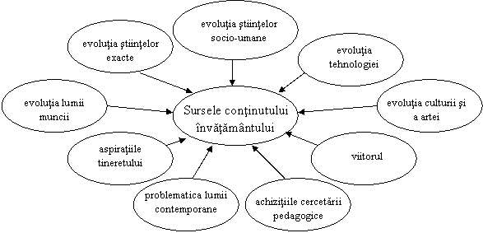

Slide 8
02
DINAMICA/FLEXIBILITATEA CONTINUTULUI INVATAMANTULUI
02

Slide 9

Dinamica/ flexibilitatea conţinutului învăţământului
Conţinutul învăţământului are un caracter istoric şi flexibil. Dinamica sa este influenţată de o varietate de factori. Schimbările în conţinutul învăţământului sunt semne vizibile de adaptare
instituţională a acestuia la condiţiile unei societăţi mobile.

Slide 10
Conţinuturile educaţiei moderne sunt puternic influenţate de cel puţin trei categorii de factori şi condiţii, ce acţionează nu exclusiv, ci corelat:
01
02
03
multiplicarea surselor şi mesajelor lumii contemporane;
modificările în structura finalităţilor educaţiei;
necesitatea construirii unităţii şi integralităţii personalităţii elevilor.

Slide 11
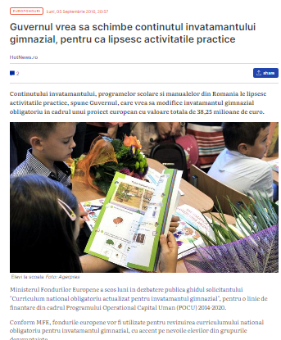
Schimbări constante:
În România, conținutul învățământului a fost supus unor schimbări semnificative de-a lungul timpului, iar aceste schimbări au fost influențate de o varietate de factori, inclusiv reforme educaționale, evoluții sociale și economice și cerințele în continuă schimbare ale pieței muncii.

Slide 12
03
STRATEGII DE INTEGRARE A CONTINUTURILOR
03

Slide 13
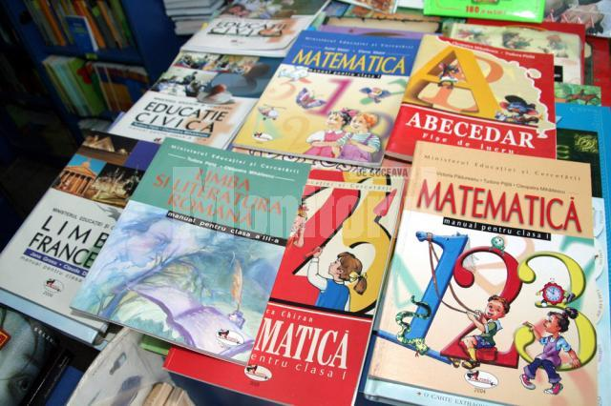
Strategii de integrare a conţinuturilor
O analiză a strategiilor de încorporare a noilor cunoştinţe din toate domeniile de activitate (ştiinţă, tehnică, cultură, artă, sport etc.) evidenţiază faptul că acestea au fost şi sunt ghidate, de regulă, după principii polare:
diferenţiere sau integrare?
cultură generală sau specializare?
prescriptiv-obligatoriu sau opţional?

Slide 14
3.1. Diferenţiere sau integrare a conţinuturilor?
Cunoaşterea umană se află astăzi într-un proces continuu de diferenţiere, apărând noi discipline care se adaugă celor deja existente. Fiecare disciplină constituită militează pentru propria consacrare nu numai în plan ştiinţific, dar şi în planurile de învăţământ. Şi pentru că şcoala nu poate rămâne în urma dezvoltării cunoaşterii, adaugă noi discipline în planurile de învăţământ.
Această aditivitate atinge la un moment dat un prag de saturare, dată fiind dimensiunea limitată a planului de instruire şi a receptivităţii informaţionale a elevilor. Planul cadru pentru învăţământul preuniversitar din ţara noastră caută o soluţie pentru această problemă.
Deşi nu este o rezolvare ideală, modul de organizare a disciplinelor de învăţământ încearcă să sugereze intenţia de a găsi soluţii pentru integrarea cunoştinţelor. Astfel, obiectele de învăţământ sunt grupate pe arii curriculare, şapte la număr, şi anume: Limbă şi comunicare, Matematică, Om şi societate, Arte, Educaţie fizică şi sport, Tehnologie, Consiliere şi orientare.

Slide 15
3.1. Diferenţiere sau integrare a conţinuturilor?
O asemenea organizare a conţinuturilor şcolare/preşcolare, prin integrarea conţinuturilor, cu toate avantajele sale, şi-a dovedit propriile dificultăţi şi limite: imposibilitatea aprofundării de către elevi a cunoaşterii ştiinţifice specializate; dificultatea pregătirii cadrelor didactice care să predea obiecte integrate de învăţământ; lipsa de tradiţie pedagogică a integrării; opoziţia latentă sau activă a educatorilor faţă de tendinţele integratoare.

Slide 16
3.2. Cultură generală sau specializare a conţinuturilor?
În organizarea conţinuturilor, s-a pus şi se pune accent fie pe o informaţie generală, cât mai cuprinzătoare, fie din contră, pe cultivarea de timpuriu a specializării profesionale.
În ultimele decenii s-au conturat din această perspectivă cel puţin două direcţii de organizare a conţinuturilor:
planul de învăţământ centrat pe o formaţie generală cât mai cuprinzătoare;
din contră, cultivarea de timpuriu a specializării profesionale.
Sistemele care s-au orientat spre prima variantă, promovarea unui sistem coerent de valori şi principii, vizau formarea unui public omogen, a unor persoane capabile de performanţe autonome în producţie, creative etc.
Opţiunea care s-a dovedit cea mai eficientă este aceea în care accentul este pus pe formaţii de profil larg, pe baza cuceririlor ştiinţei şi tehnicii, ale cunoaşterii umane, pentru a realiza condiţiile de mobilitate crescută a profesiilor şi specializărilor.

Slide 17
3.3. Disciplinele obligatorii sau opţionale?
Din perspectiva acestei axe, practica pedagogică ne oferă exemple de planuri de învăţământ în care:
sunt incluse numai disciplinele obligatorii şi comune pentru toţi elevii - varianta prescriptivă;
sunt prevăzute discipline opţionale şi facultative (pe lângă disciplinele obligatorii şi comune) - varianta opţională.
Atât una cât şi cealaltă variantă au ca notă specifică măsura în care elevul/preşcolarul are latitudinea să decidă asupra modului de construcţie a formaţiei sale. În varianta prescriptivă, planul de învăţământ este obligatoriu, elaborat de factori de decizie, iar elevul se conformează. În varianta opţională, dintr-o listă a ofertelor, elevul decide ce discipline va parcurge.
În ce priveşte planul-cadru de învăţământ din ţara noastră se poate spune că începutul a fost făcut în sensul introducerii unor discipline opţionale la toate nivelurile de şcolarizare. Din punct de vedere formal, această tendinţă de modernizare a învăţământului este relativ bine reprezentată.

Slide 18
04
INOVATII IN INTEGRAREA CONTINUTURILOR
04

Slide 19
Între experienţele consacrate de organizare a conţinuturilor învăţământului pot fi catalogate ca inovaţii:
• abordarea interdisciplinară;
• predarea integrată a cunoştinţelor;
• organizarea modulară;
• învăţarea asistată de ordinator.

Slide 20
4.1. Abordarea interdisciplinară
Învăţarea pe discipline este securizantă: pe măsură ce avansează în materie, elevul îşi dă seama de drumul pe care l-a parcurs pentru a ajunge în punctul culminant.
Inconveniente ale abordării intradisciplinare: învăţarea principiilor unei discipline nu oferă garanţia transferului acestora în alte discipline, ştiut fiind faptul că transferul orizontal al cunoştinţelor se face puţin doar la elevii cei mai dotaţi; perspectiva intradisciplinară a dus la paradoxul enciclopedismului specializat.
Acesta închide elevul şi profesorul într-o tranşee pe care şi-o sapă ei înşişi şi care îi izolează din ce în ce mai mult pe măsură ce o adâncesc

Slide 21
4.2. Predarea integrată a conţinuturilor
Această manieră de organizare a conţinuturilor învăţământului este oarecum similară cu interdisciplinaritatea, în sensul că obiectul de învăţământ are ca referinţă nu o disciplină ştiinţifică, ci o tematică unitară, comună mai multor discipline.
Deosebirea dintre cele două constă în aceea că interdisciplinaritatea identifică o componentă a mediului pentru organizarea cunoaşterii, în timp ce în al doilea caz se ia ca referinţă o idee sau un principiu integrator care transcede graniţele dintre disciplinele ştiinţifice şi grupează cunoaşterea în funcţie de noua perspectivă.

Slide 22
4.3. Organizarea modulară
Presupune o organizare suplă a conţinuturilor, care să asigure continuitatea educativă, chiar dacă are loc o întrerupere a studiilor, care să rezerve posibilităţi de intrare, de ieşire, de reorientare, de schimbări de perspectivă, de adecvări la diferite medii.
Un modul pedagogic este un mijloc de învăţământ care trebuie să răspundă la patru cerinţe fundamentale: să definească un ansamblu de situaţii de învăţare; să vizeze obiective bine definite; să propună probe de verificare a celui ce învaţă pentru a realiza feed-back-ul; să poată să se integreze în contexte variate ale învăţării.

Slide 23
4.4. Învăţarea asistată de ordinator/ calculator (IAO sau IAC)
Principala utilitate a calculatorului în şcoală este de a asista învăţarea, adică de a oferi condiţii pentru transmiterea şi asimilarea informaţiei, pentru individualizarea învăţării şi evaluarea performanţelor.
Învăţarea asistată de ordinator are, în planul utilizării educaţionale, o serie de consecinţe pozitive, dar şi de limite şi dificultăţi.

Slide 24
05
INTEGRAREA CONTINUTURILOR IN INVATAMANTUL PREUNIVERSITAR
05

Slide 25
În predarea/învăţarea conţinuturilor învăţământului preuniversitar este din ce în ce mai prezentă tendinţa de organizare a acestora dintr-o perspectivă integrată.
În dilema de acum bine cunoscută a predării pe discipline de sine stătătoare sau pe baza integrării conţinuturilor în câmpuri cognitiv integrate care transced graniţele dintre discipline, a învins se pare, cea de-a doua variantă.

Slide 26
Argumente:
Planul cadru este structurat pe cele şapte arii curriculare, care exprimă intenţia evidentă de a găsi soluţii pentru integrarea conţinuturilor. Ariile curriculare, reprezintă, aşa cum se ştie, un grupaj de discipline care au în comun anumite obiective de formare. Între cele şapte arii curriculare există un echilibru dinamic. Raportul dintre ariile curriculare se modifică în funcţie de vârsta celor care învaţă şi de specificul ciclurilor curriculare .
La nivelul unor programe pentru învăţământul preuniversitar se operează cu „teme”, cu „orientări tematice” de fapt, care semnifică faptul că profesorul are o anumită libertate de a alege sau de a propune conţinuturi. Remarcăm deci flexibilitatea deosebită a acestui demers.
Dificultatea pregătirii cadrelor didactice care să predea într-o asemenea manieră. Sistemul de formare iniţială şi continuă a cadrelor didactice din România este predominant axat pe predarea pe discipline, în funcţie de specializarea de pe diploma de absolvire a facultăţii sau colegiului;
Imposibilitatea aprofundării de către elevi a cunoaşterii ştiinţifice specializate;
Lipsa de tradiţie pedagogică a integrării;
Opoziţia latentă sau activă a cadrelor didactice privind tendinţele integratoare.

Slide 27
5.1. Niveluri ale integrării conţinuturilor
Integrarea conţinuturilor vizează stabilirea de relaţii strânse, convergenţe între elemente precum: concepte, abilităţi, valori aparţinând disciplinelor şcolare distincte. În funcție de nivelurile integrării literatura de specialitate identifică următoarele posibilităţi:
„Multidisciplinaritatea presupune alăturare/juxtapunere de informaţii, de elemente ale conţinuturilor diferitelor discipline, de metode, tehnici, limbaje ale acestora, fără să se stabilească interacţiuni între acestea şi fără cooperare.”
„Pluridisciplinaritatea face posibilă cooperarea între informaţii, conţinuturi, metode, tehnici, limbaje ale diferitelor discipline, fără coordonare, fără realizarea unui tablou integrativ. Obiectele, fenomenele şi evenimentele sunt studiate şi cercetate simultan, din puncte de vedere diferite, cu contribuţia mai multor discipline şi prin aplicarea mai multor principii; este un efort conjugat, dar nu şi coordonat, disciplinele păstrându-şi autonomia epistemologică, logica şi organizarea conceptuală internă şi structurile conceptuale specifice.”

Slide 28
„Interdisciplinaritatea presupune întâlnire, întrepătrundere, cooperare, coordonare, articulare, integrare organică a două sau mai multe discipline, fiecare venind cu propriile scheme conceptuale, cu modul său specific de a aborda problemele, cu propriile metode de cercetare. Este favorizată formarea unei imagini de ansamblu, sistemice, asupra problematicii abordate, a unui tablou integrativ.”
„Transdisciplinaritatea asigură întrepătrunderea, cooperarea, coordonarea, integrarea şi interpretarea de nivel foarte înalt, superior a conţinuturilor, metodelor, tehnicilor, limbajelor diferitelor discipline implicate. Demersurile întreprinse, abordările şi conexiunile realizate valorifică o perspectivă care nu mai este centrată pe discipline şi pe conţinuturile informaţionale sau instrumentale (ea le transcende), ci pe demersurile omului (intelectuale, afective sau psihomotorii), demersuri care reprezintă dimensiunea majoră în abordările transdisciplinare.”

Slide 29
Bibliografie
https://www.scribd.com/doc/173050985/Curriculumul-Scolar-Continutul-Invatamantului
https://www.scribd.com/document/615247054/Con%C8%9Binutul-inv%C4%83%C8%9B%C4%83mantului
https://www.scribd.com/document/399320669/5-Relatia-Dintre-Curriculum-Si-Continutul-Invatamantului
https://ro.wikipedia.org/wiki/Educa%C8%9Bia_%C3%AEn_Rom%C3%A2nia

